Slide 1
Разработка реляционной базы данных «Организация праздников»
Сделано студентом группы ИС 22/9-П Субботин Даниэль
Проверено: Туманов Д.И.

Slide 2

База данных
База данных – это совокупность данных, хранящихся во внешней памяти и обладающая такими свойствами как: решение общих задач, взаимосвязанность и независимость описания данных от программ их обработки.

Slide 3

Теоретическая часть
Наша организация планирует создать базу данных и для этой задачи идеально подходит платформа 1С с его понятным функционалом. Основные роли базы данных:
Хранение и обработка данных
Анализ и принятие решений
Безопасность и защита данных
Автоматизация бизнес-процессов
Интеграция с другими системами
Обеспечение соответствия нормативам и стандартам

Slide 4

Практическая часть
Список справочников базы данных:
Средства
Реквизит стоимости
Персонал
Список документов:
Предзаказы
Выполнение заказов
Закупка средств

Slide 5
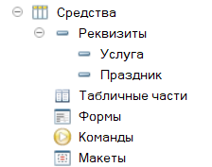
Справочник “Средства”
Создать справочник “Средства” с элементами:
Наименование
Услуга (булево)
Праздник (булево)
Эти данные необходимые для указания средств, которые используются для заполнения документа “Заказы”.

Slide 6
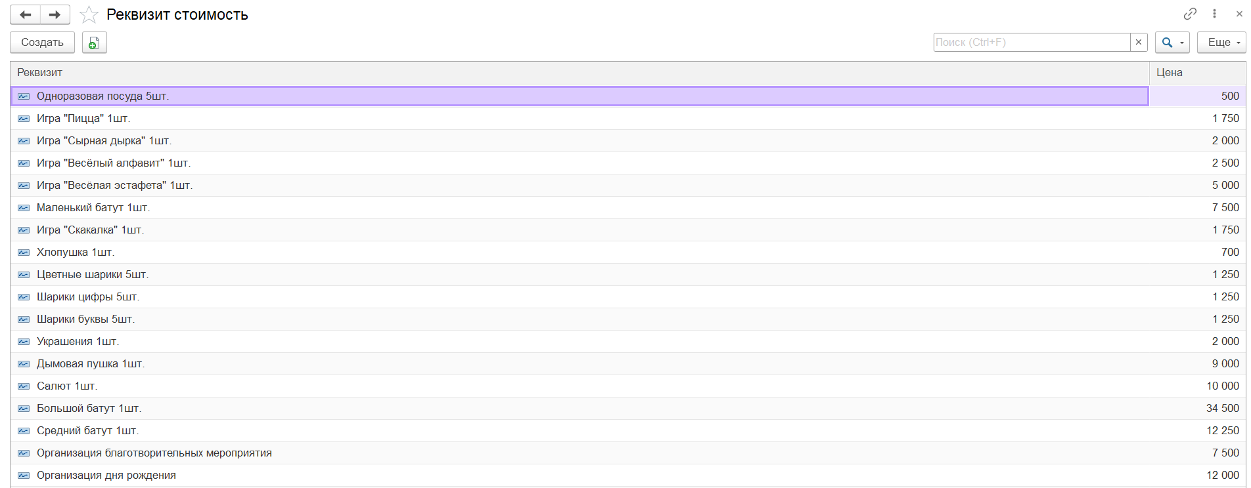
Справочник “Реквизит стоимости”

Slide 7
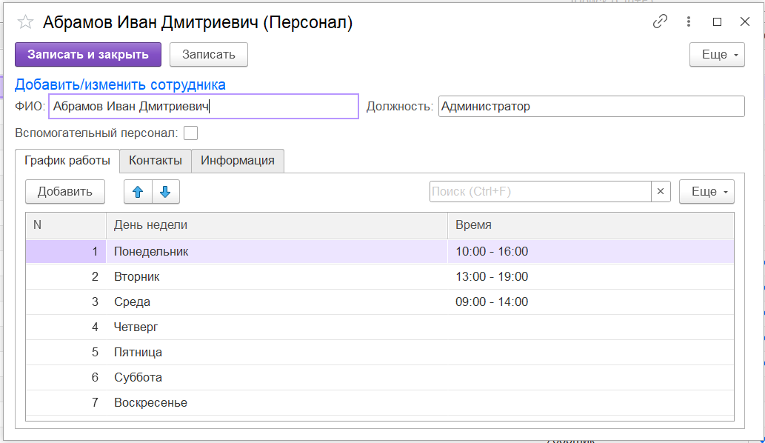
Справочник “Персонал”

Slide 8
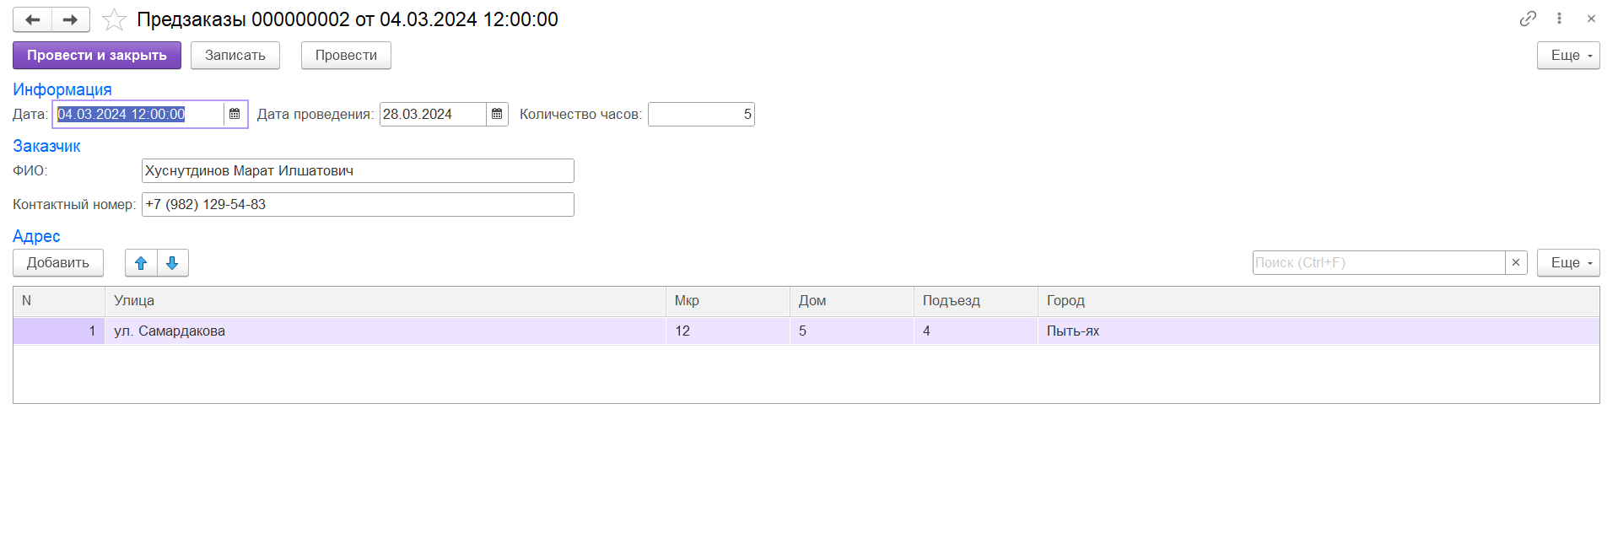
Документ “Предзаказы”

Slide 9
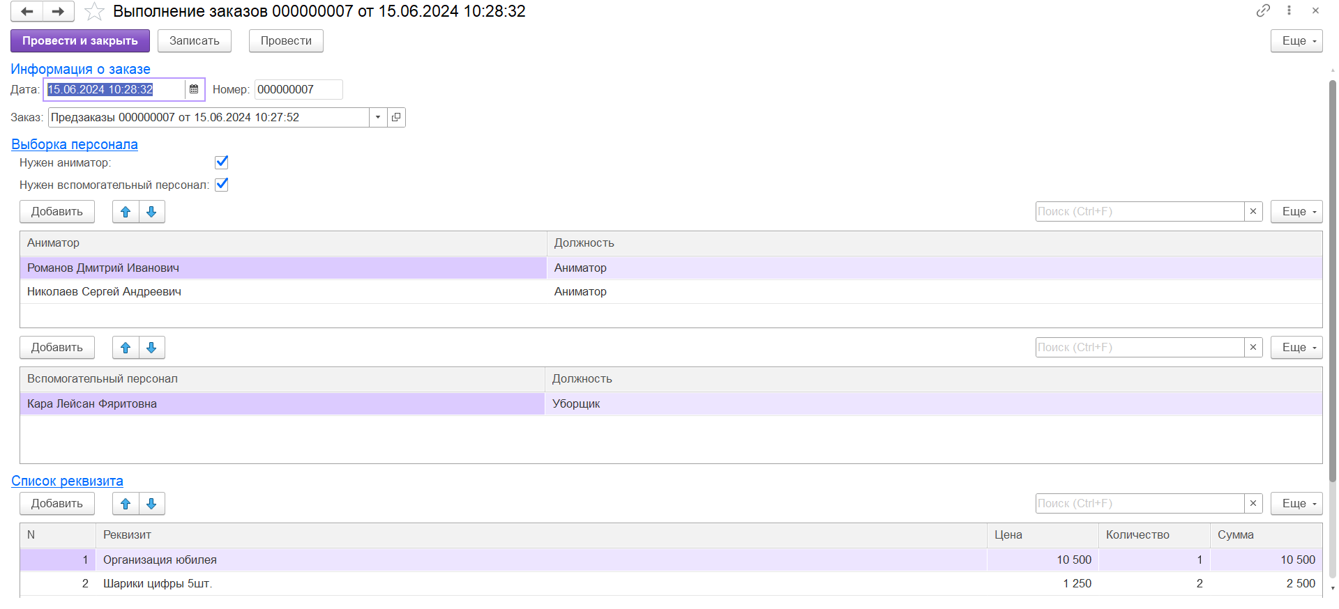
Документ “Выполнение заказов”

Slide 10
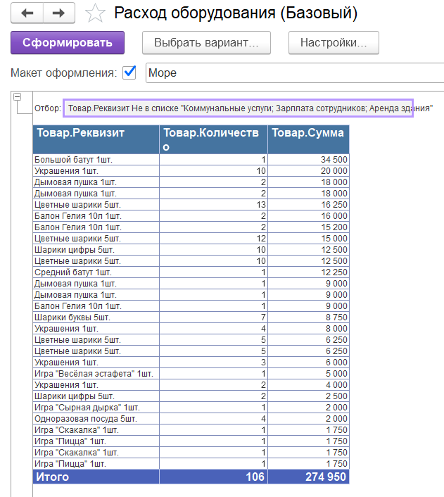
Документ “Закупка средств”

Slide 11
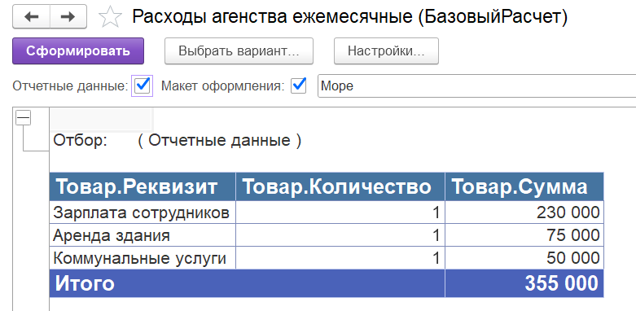
Отчёты

Slide 12
Разработка реляционной базы данных «Организация праздников»
Сделано студентом группы ИС 22/9-П Субботин Даниэль
Проверено: Туманов Д.И.

